Slide 1
趋势分析

Slide 2
课程安排
  突出预测数据——销售成本预算图
  让时间点更易辨识——市场变化趋势图
  表现阶段性变化——月销量变化图
  消除季节的影响——销量同比增长图
  今天和昨天的对比——销售额环比增长图
  用移动平均减小波动——门店非营业性支出变化图

Slide 3
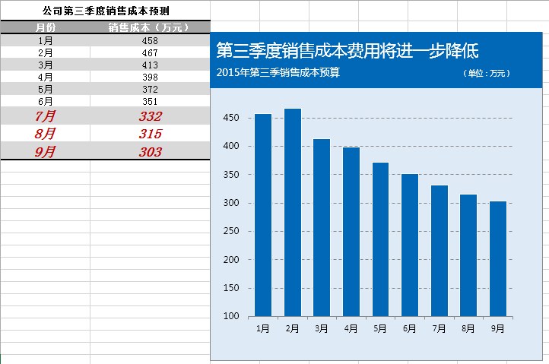
1、突出预测趋势——销售成本预算图

Slide 4
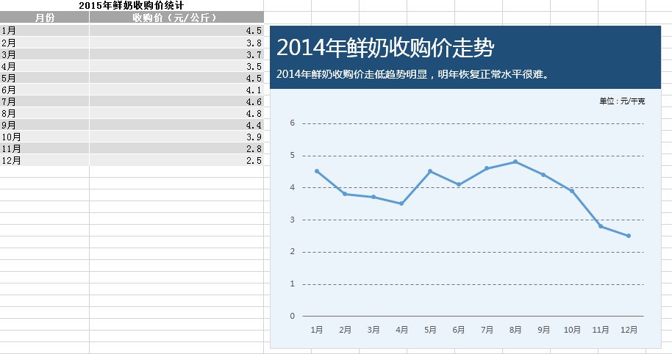
2、让时间点更易辨识——市场变化趋势图

Slide 5
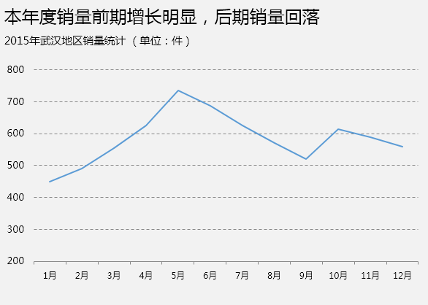
3、表现阶段性变化——月销量变化图

Slide 6
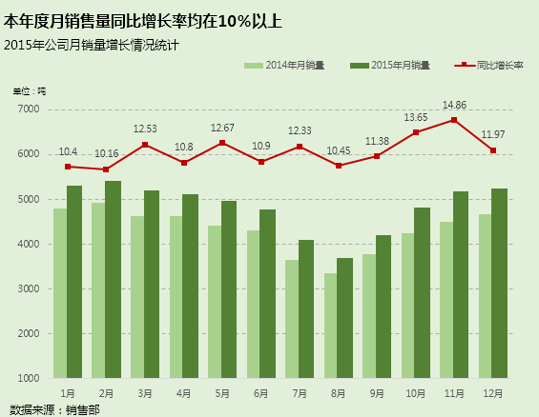
4、消除季节的影响——销量同比增长图

Slide 7
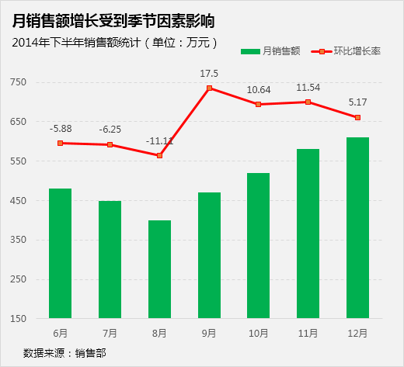
5、今天和昨天的对比——销售额环比增长图

Slide 8
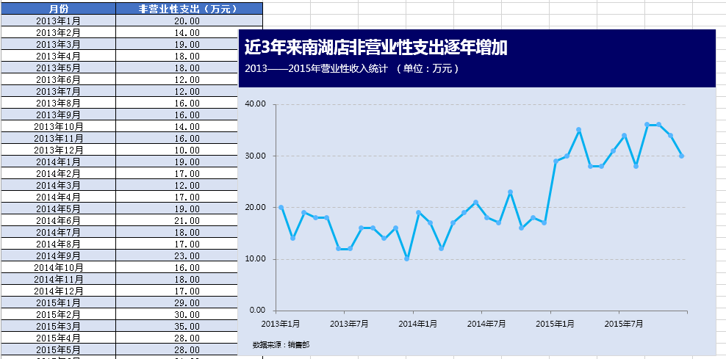
6、用移动平均减小波动——门店非营业性支出变化图

